Slide 1


Slide 2


Bases de datos no relacionales (NoSQL)
&
Intro a APIs (usando Postman)

Slide 3
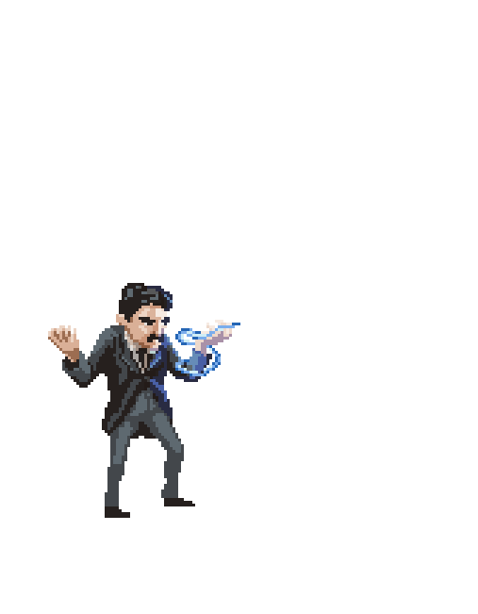
Agenda
0. ¿Qué son las bases de datos orientadas a documentos?
1. Postman

Slide 4
Install (meanwhile)
https://www.postman.com/downloads/
Notes:
Mostrar :

Slide 5


¿Qué son las bases de datos orientadas a documentos?
Notes:
https://www.analyticsvidhya.com/blog/2018/11/data-engineer-comprehensive-list-resources-get-started/

Slide 6
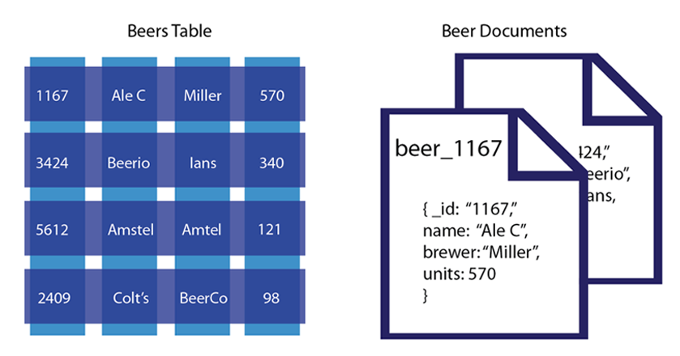
Key-Value Databases
Id name brewer units

Slide 7
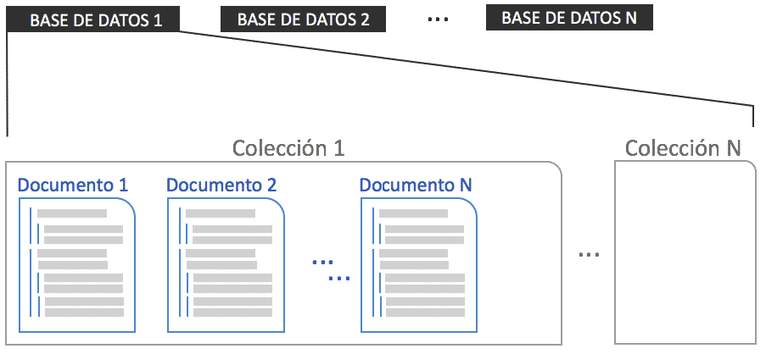
Bases de datos orientadas a documentos

Slide 8
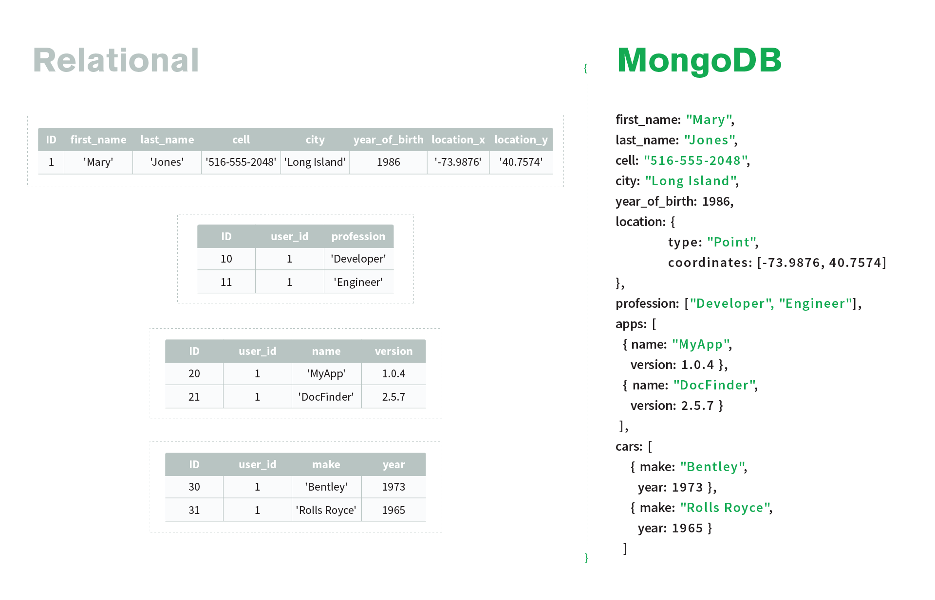
Mismas necesidades, distinto enfoque
Pero nada estaría más alejado de la realidad, las bases de datos orientadas a documentos, como otras tecnologías y paradigmas, fueron creadas para cubrir distintas necesidades y aplicaciones.

Slide 9
¿Qué tienen de bueno las DODB?
Particularmente, una base de datos orientada a documentos brinda mejoras en los siguientes aspectos:
Modelado flexible
Escritura rápida
Rendimiento
Notes:
Modelado flexible: Los datos que utilizan nuestras aplicaciones web, móviles o sociales se ven constantemente sujetas a cambios. Todos los días necesitamos incluir o eliminar algún dato ya que estos se corresponden con las necesidades o realidades en las que debemos desempeñarnos. Las Bases de Datos Documentales disminuyen la necesidad de utilizar modelos relacionales. Estas nos abren las posibilidades de incorporar de manera flexible y dinámica modelos nuevos de análisis de datos para lo que necesitemos en nuestro día a día.
Escritura rápida: una de sus principales ventajas respecto a las bases de datos relacionales a las que estuvimos acostumbrados por años, es que estas bases de datos documentales establecen un orden de priorización de la disponibilidad de escritura por encima de la estricta consistencia de los datos. Esto permite asegurar que las escrituras de datos siempre serán rápidas sin importar la existencia de una falla de hardware o de la red. Con otros modelos de bases de datos estos problemas, que acá son cosas de otro plano, afectarían el resultado del trabajo que realicemos implicando un retraso de la replicación de datos y alterando la coherencia.
Rendimiento: la velocidad es uno de los factores más importantes a la hora de trabajar. Necesitamos consultas de alta velocidad con potentes motores de búsqueda con propiedades de indexación. Muchas de estas bases de datos documentales cuentan con esto y más, garantizando de esta forma que las consultas a realizar sean veloces, cortas de tiempo pero de gran eficiencia.

Slide 10
¿Para qué aprender bases de datos orientadas a documentos?
Notes:
https://www.analyticsvidhya.com/blog/2018/11/data-engineer-comprehensive-list-resources-get-started/

Slide 11
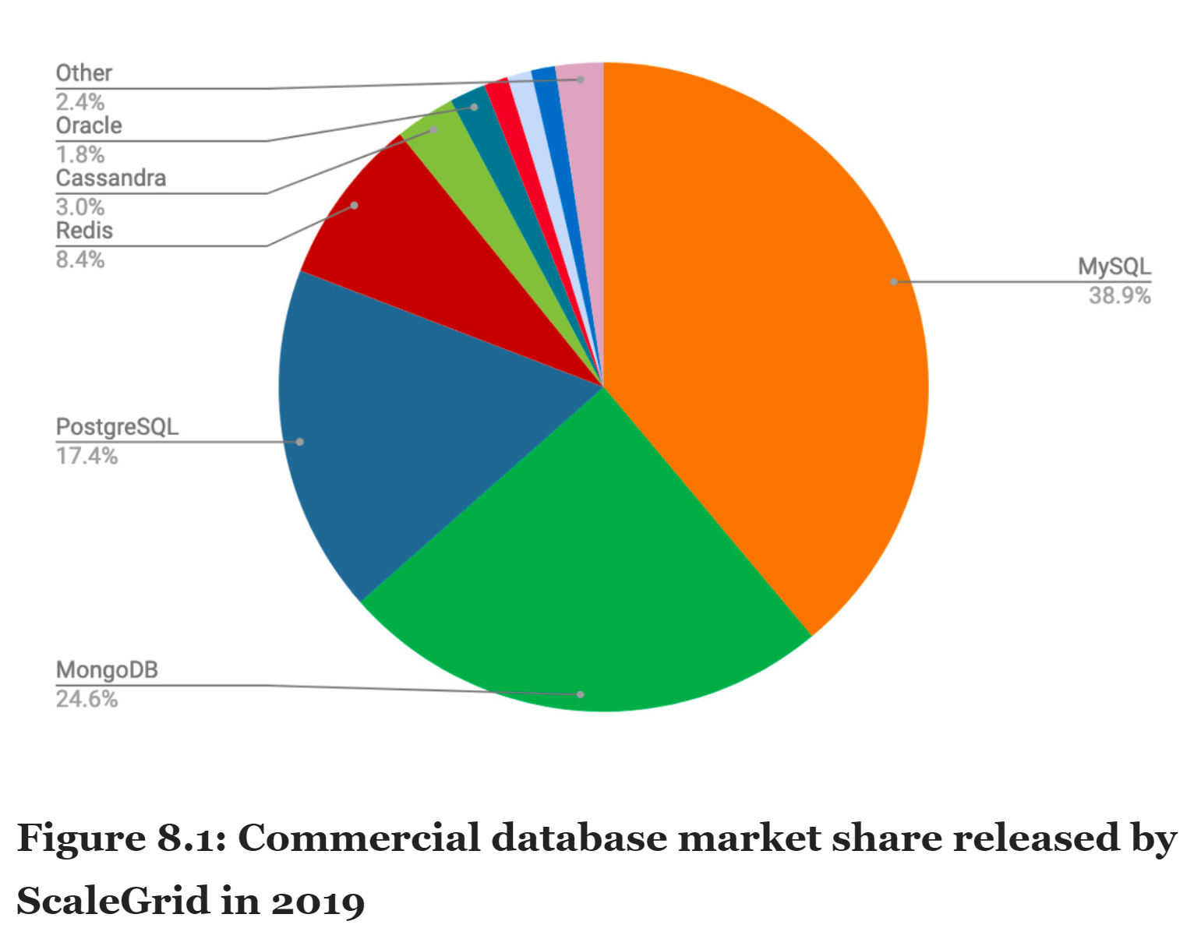
Principalmente por su uso. Las bases de datos orientadas a documentos están ganando gran popularidad y a menudo nos encontraremos consultando bases de datos de este tipo.
Fuente: The Data Wrangling Workshop - Second Edition

Slide 12
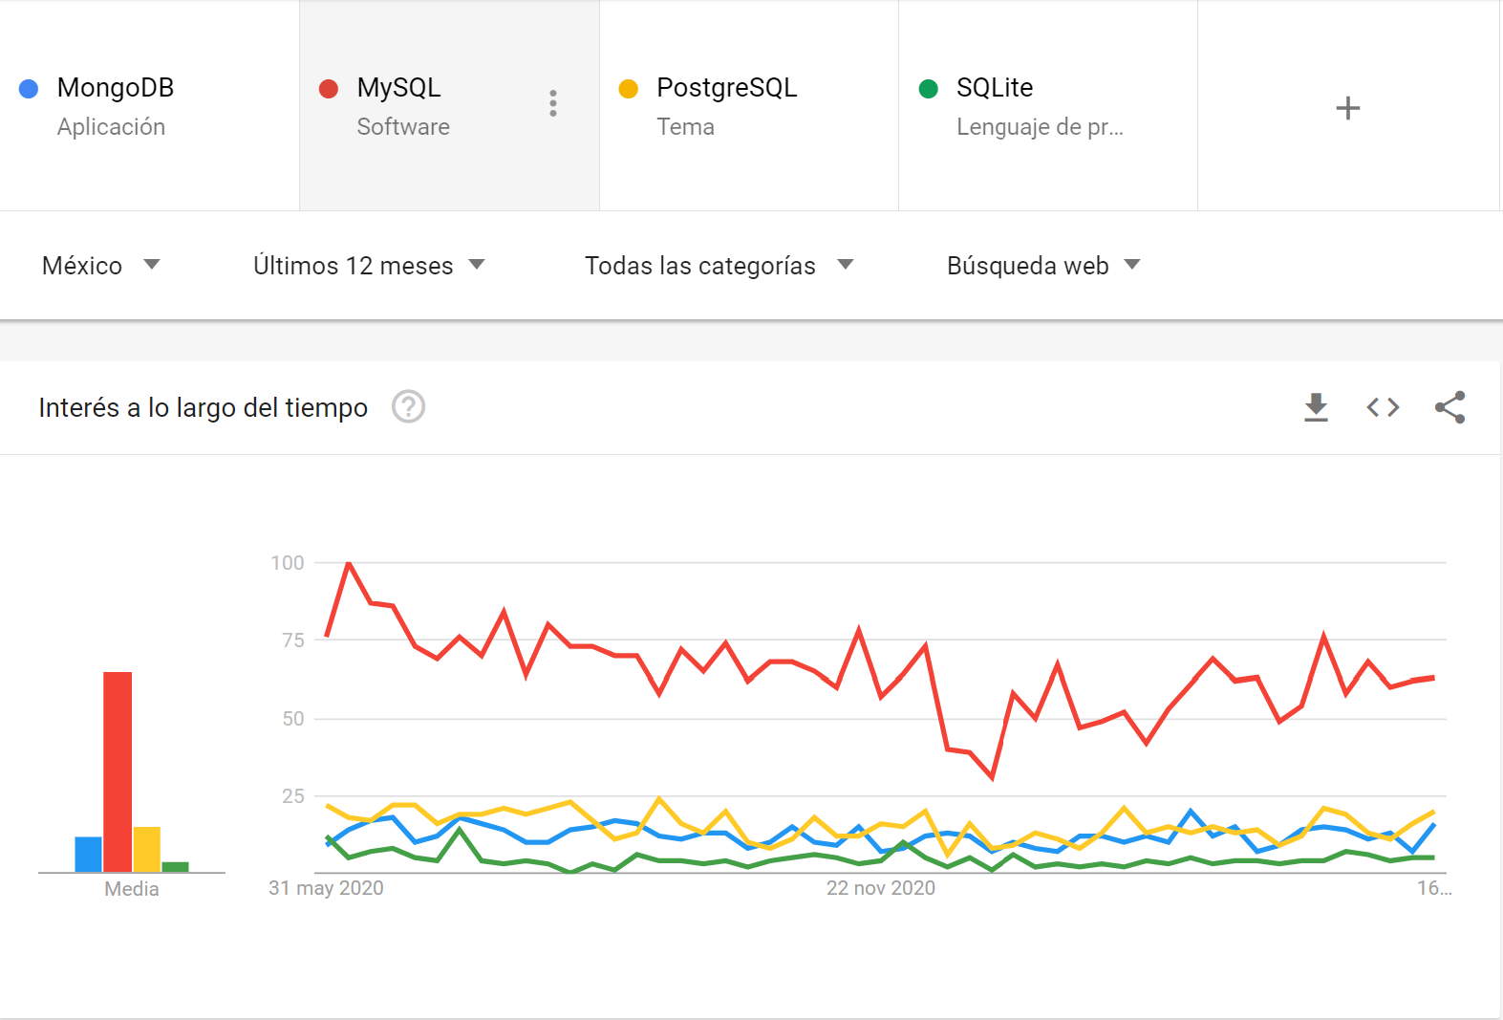
Fuente: Google Trends

Slide 13
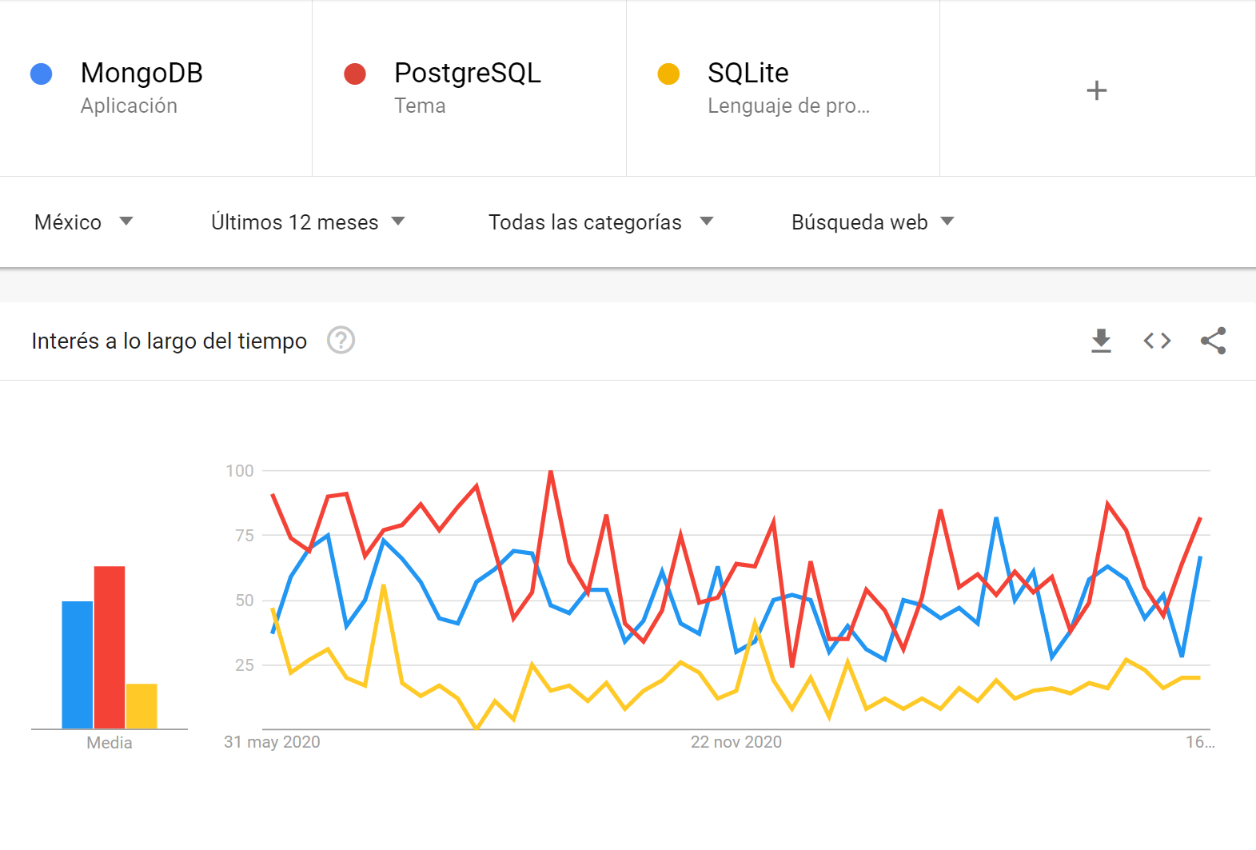
Fuente: Google Trends

Slide 14
Consumo de datos a través de APIs

Slide 15


Slide 16

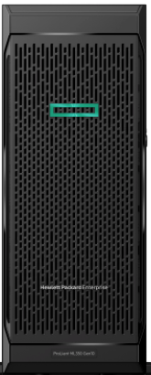
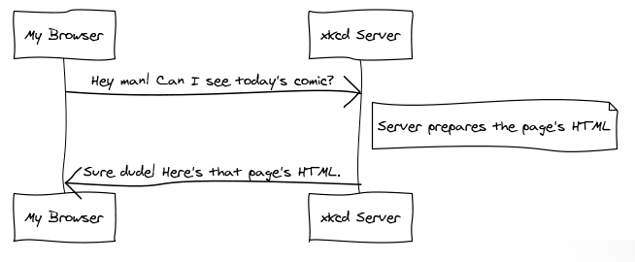


+
Notes:
Hablar un poco de que es un editor de texto, también pedir que se descargue cualquiera de estos tres editores se puede dar una recomendación personal según la experiencia del sensei, se puede dar tiempo para descargar e instalar

Slide 17
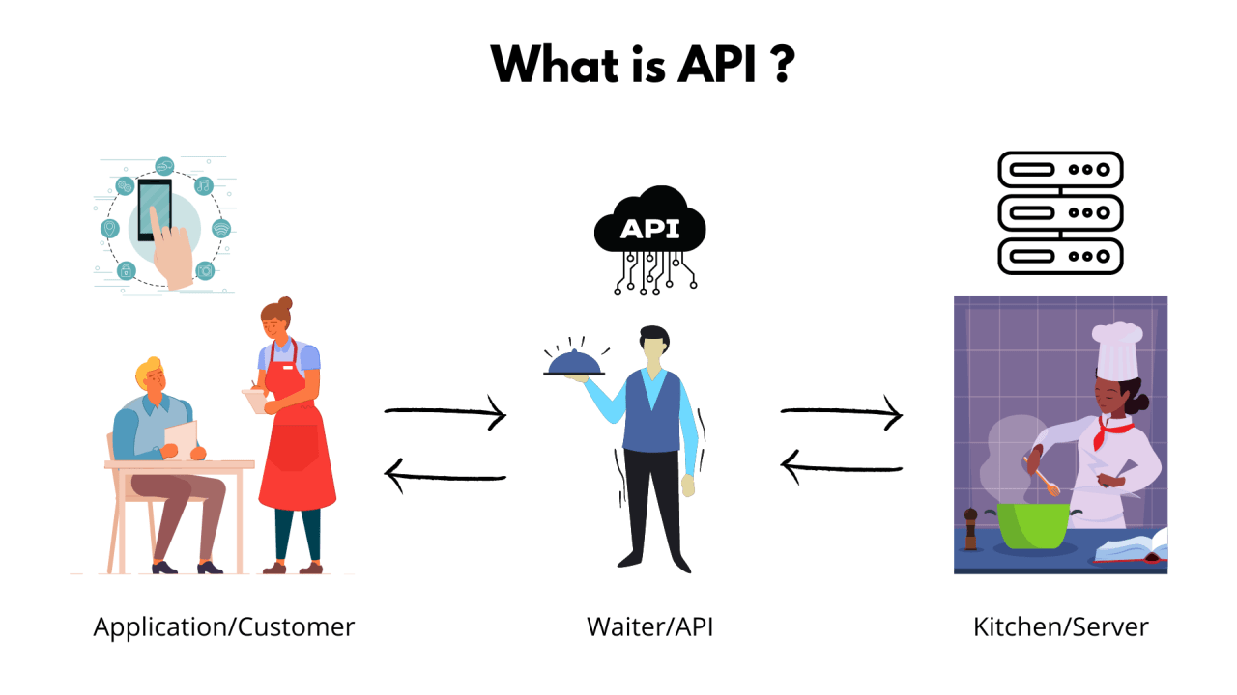
Notes:
Bring Outlet analogy

Slide 18
Cliente
Hace peticiones, Recibe respuestas.
(Navegador)

Slide 19

El cliente pide los recursos al servidor, recibe la respuesta del servidor y se la muestra al usuario de manera adecuada.

Slide 20
Servidor
Recibe peticiones,envía respuestas.

Slide 21
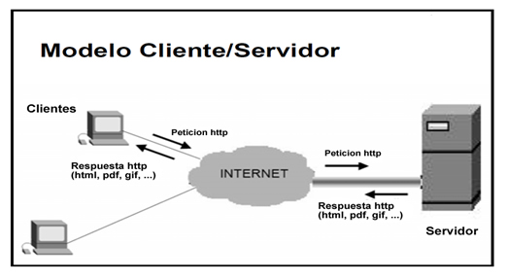
Cliente/servidor

Slide 22
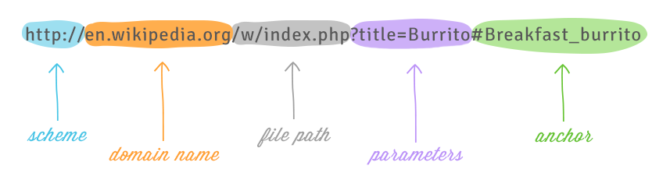
Composición de una URL

Slide 23
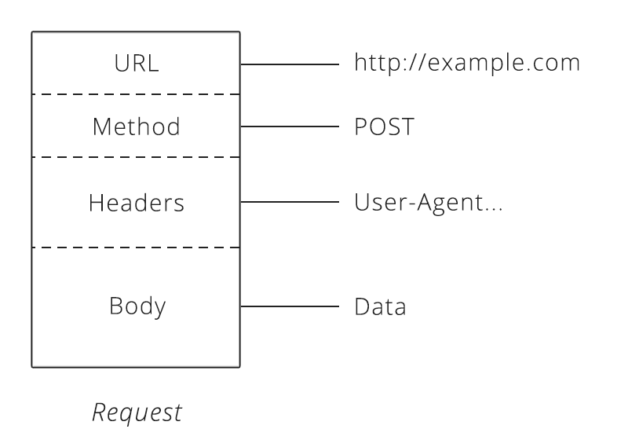
Notes:
Estrucutra de todas las peticiones, explicar que son los metodos, headers y que peticiones tienen body

Slide 24
Hands-on Postman 🔥
Install
Walkthrough
CRUD VS API
C = POST
R = GET
U = PATCH
D = DELETE

Slide 25

Install & Walkthrough
https://www.postman.com/downloads/
Notes:
Mostrar :

Slide 26
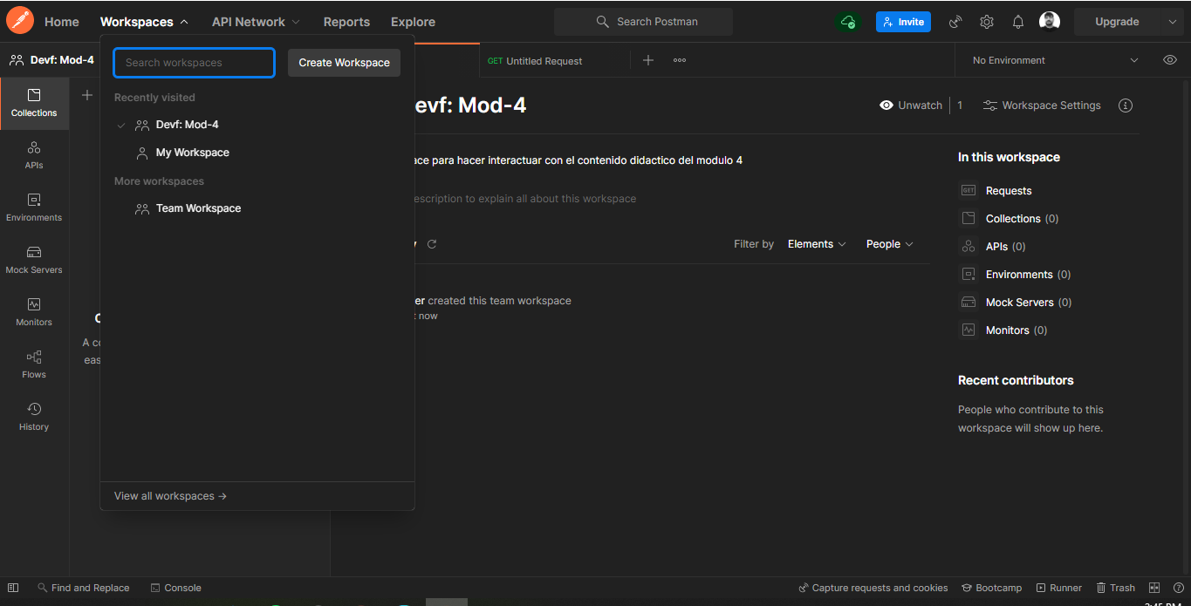
Walkthrough: workspace
Notes:
Mostrar :

Slide 27
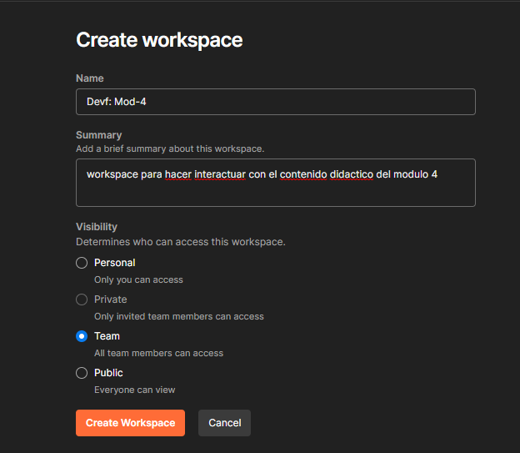
Walkthrough: workspace
Notes:
Mostrar :

Slide 28
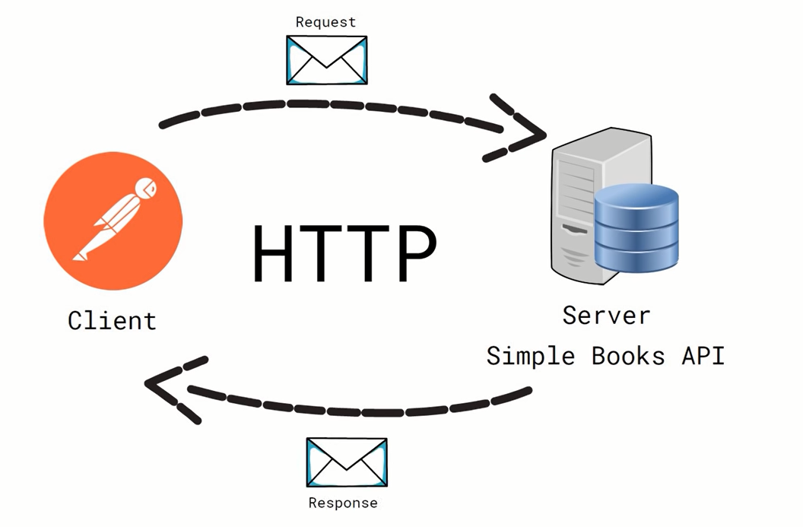
Hello world con postman
Notes:
Mostrar :

Slide 29
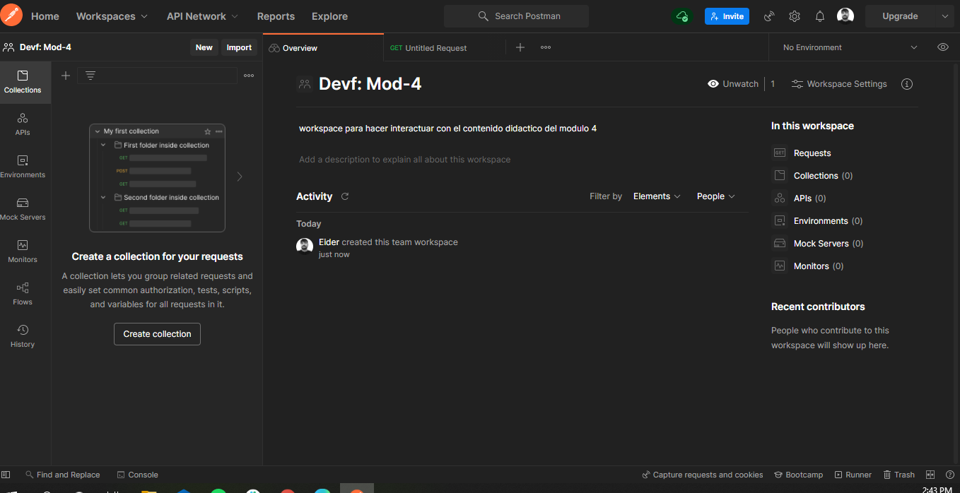
Walkthrough: new request
Notes:
Mostrar :

Slide 30
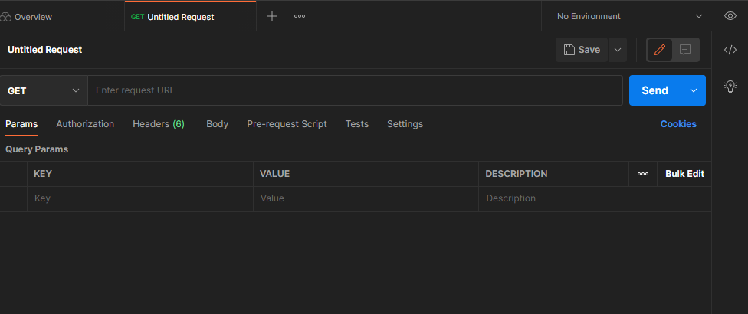
Walkthrough: new request
Notes:
Mostrar :

Slide 31
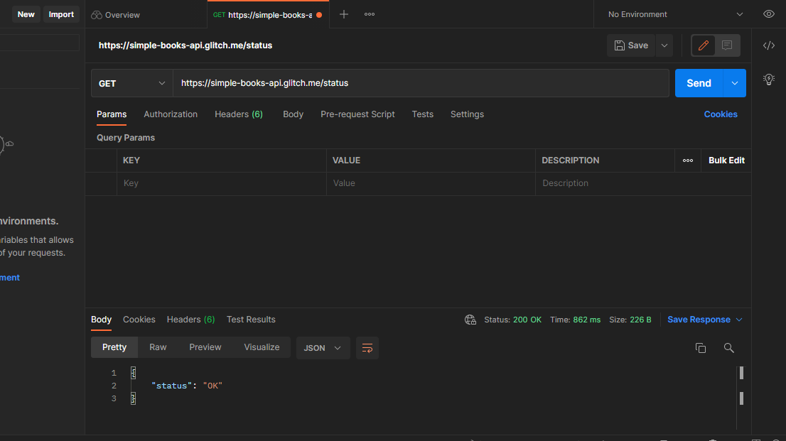
Hello world con postman
request
response
Notes:
Mostrar :

Slide 32
Collections and Variables
Notes:
Mostrar :

Slide 33
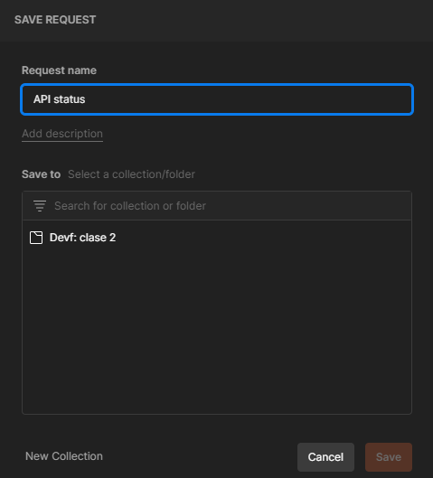
Collections
Notes:
Mostrar :

Slide 34
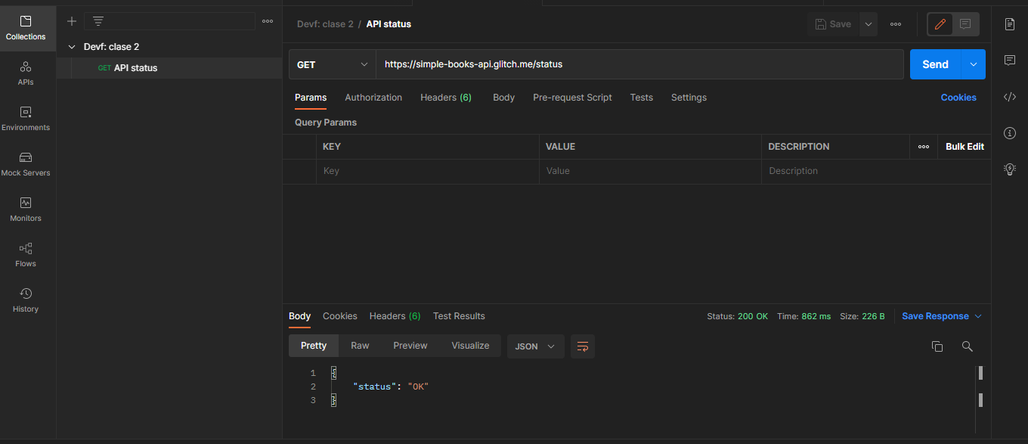
Collections
Notes:
Mostrar :

Slide 35
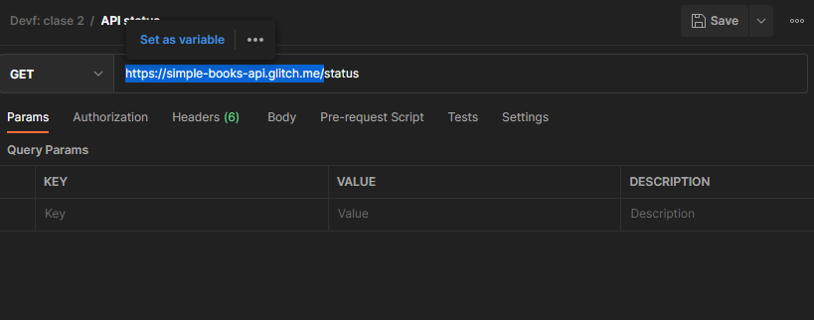
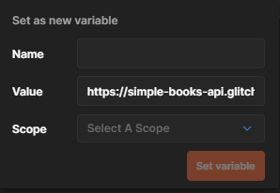
Variables
Notes:
Mostrar :

Slide 36
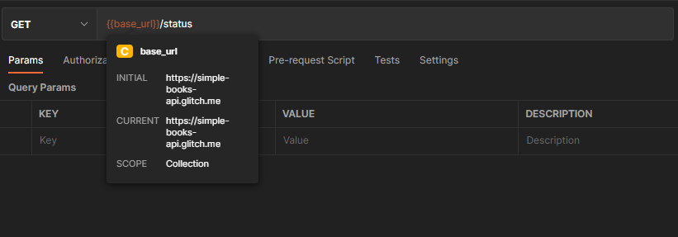
Variables
Notes:
Mostrar :

Slide 37
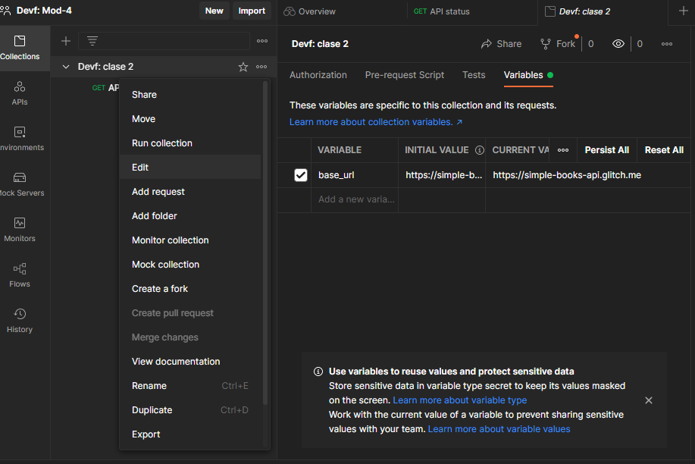
Variables
Notes:
Mostrar :

Slide 38
Query Parameters
EiderDiaz/introduction-to-postman-course
Notes:
Mostrar :

Slide 39
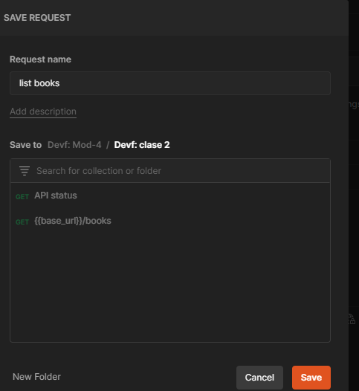
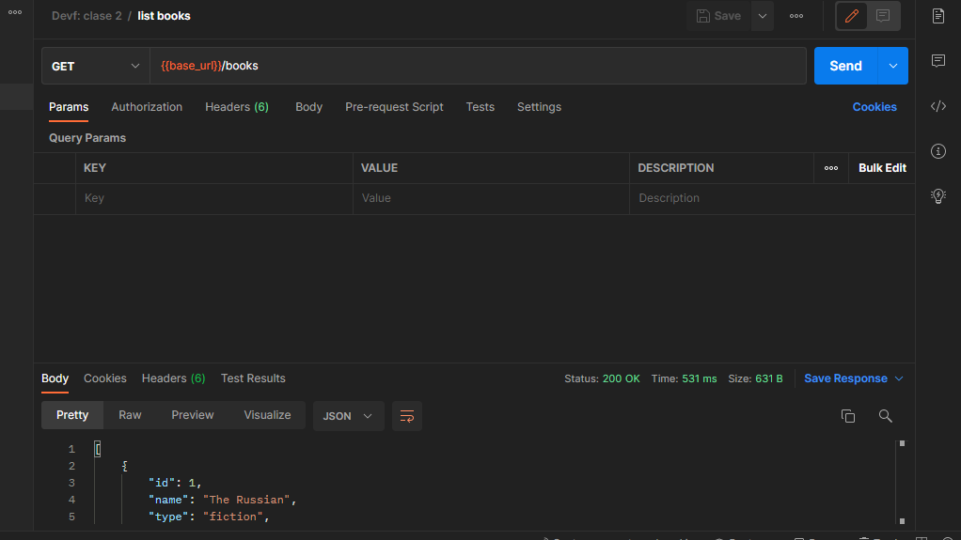
Query Parameters
Notes:
Mostrar :

Slide 40
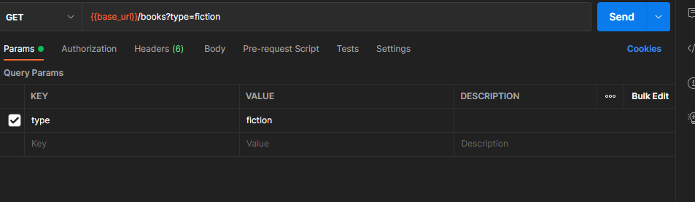
Query Parameters
Notes:
Mostrar : un value invalido para dialogar sobre status code 400 (bad request)

Slide 41
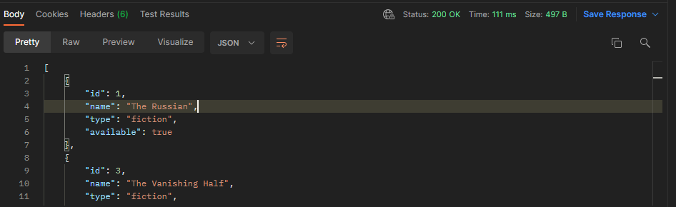
Query Parameters
Notes:
Mostrar : un value invalido para dialogar sobre status code 400 (bad request)

Slide 42
Path Variables
EiderDiaz/introduction-to-postman-course
Notes:
Mostrar :

Slide 43
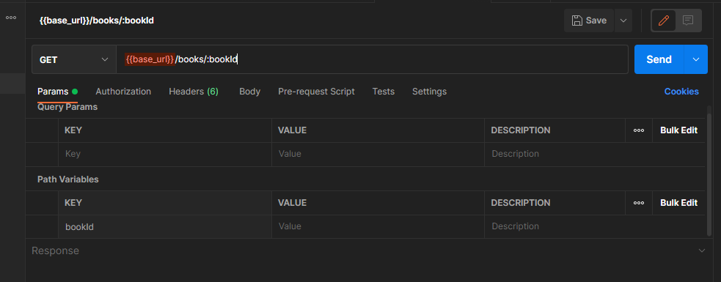
Path Variables
Notes:
Mostrar : guardar request

Slide 44
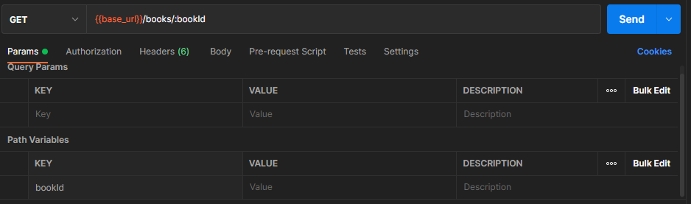
Path Variables
Notes:
Mostrar : book id que no exista (404)

Slide 45
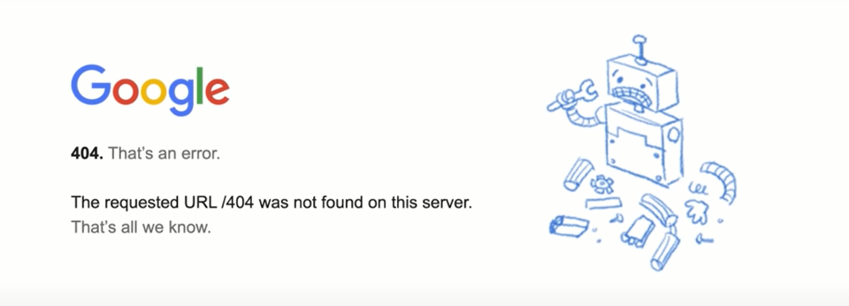
Path Variables
Notes:
Mostrar : book id que no exista (404)

Slide 46
POST request
EiderDiaz/introduction-to-postman-course
Notes:
Mostrar :

Slide 47
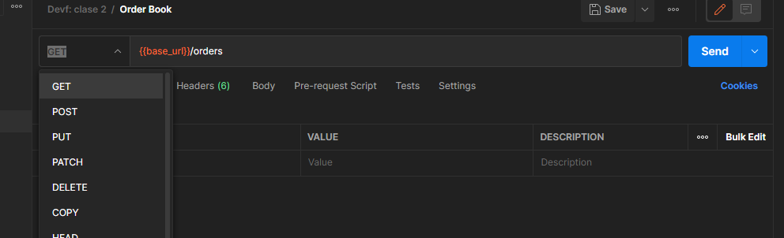
POST request
Notes:
Mostrar : auth on headers

Slide 48
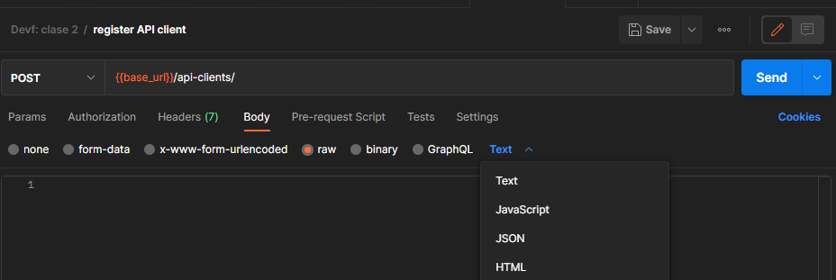
POST request: auth
Notes:
Mostrar : guardar request

Slide 49
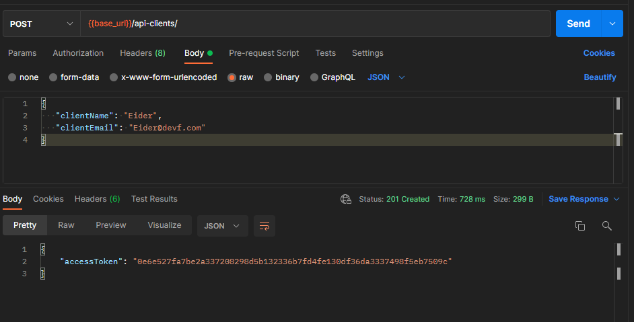
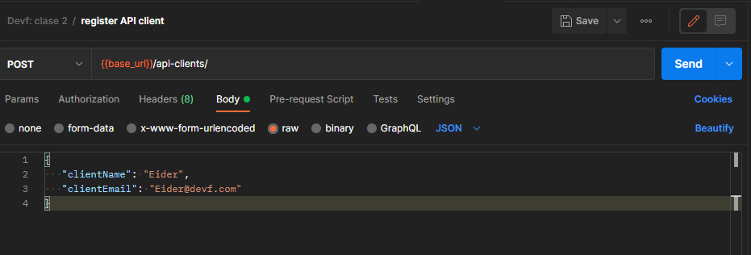
POST request: auth
Notes:
Mostrar : guardar request

Slide 50
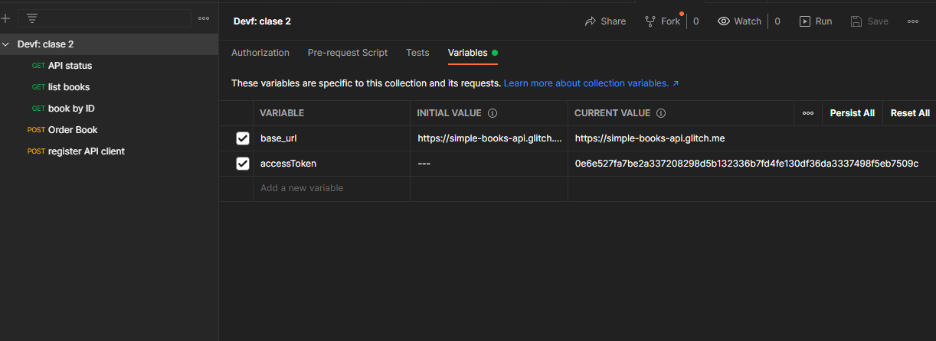
POST request: auth
Notes:
Mostrar : guardar request

Slide 51
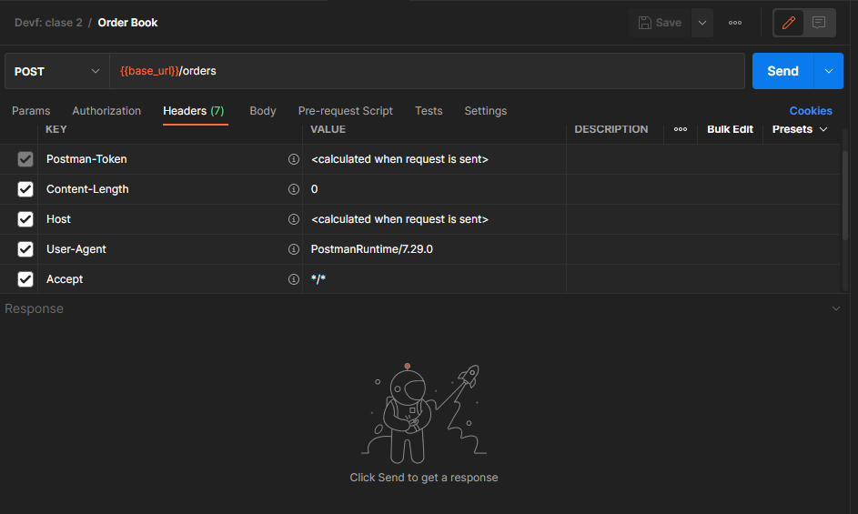
POST request: auth
Notes:
Mostrar : guardar request

Slide 52
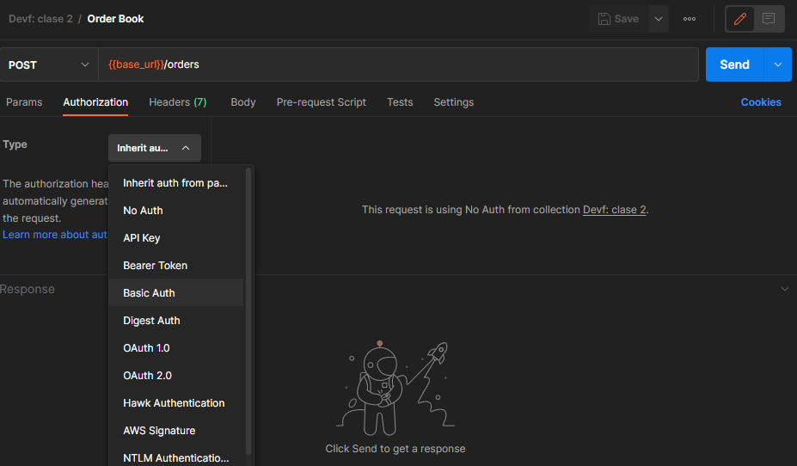
POST request: auth
Notes:
Mostrar : guardar request

Slide 53
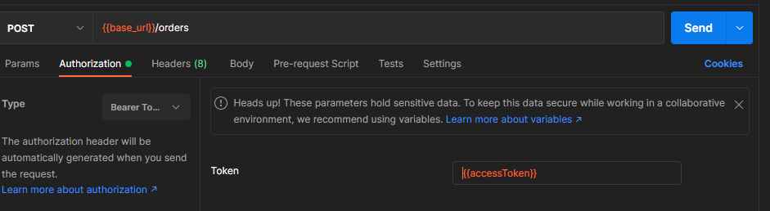
POST request: auth
Notes:
Mostrar : guardar request

Slide 54
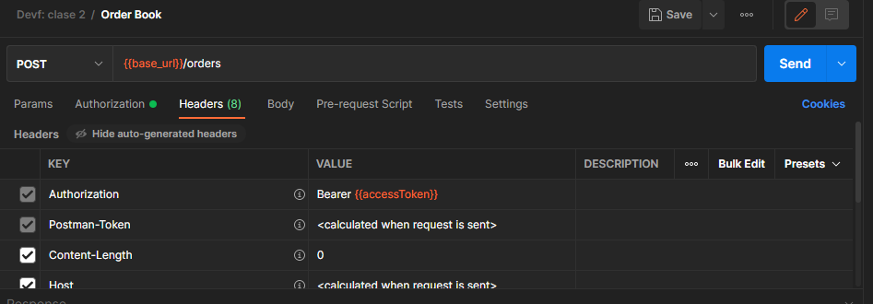
POST request: auth
Notes:
Mostrar : guardar request

Slide 55
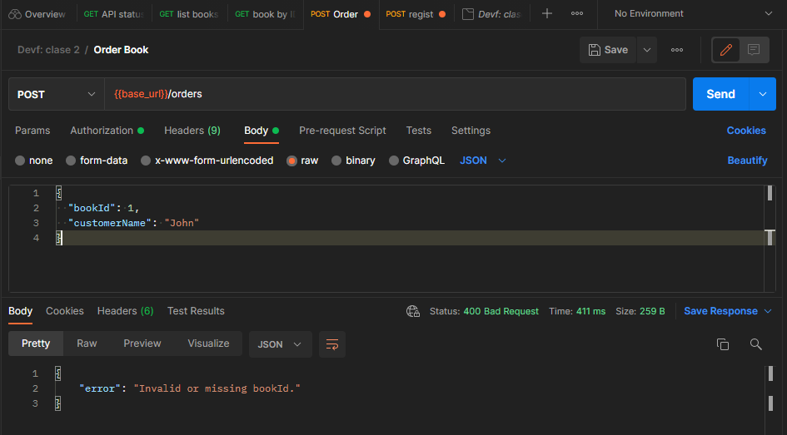
POST request
Notes:
Mostrar : guardar request

Slide 56
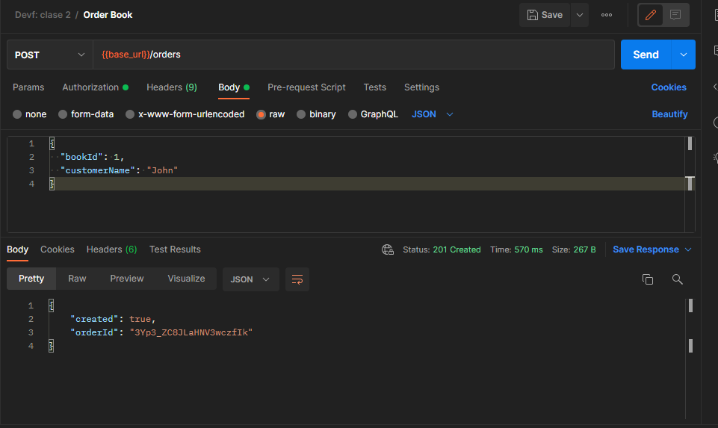
POST request
Notes:
Mostrar : guardar request

Slide 57
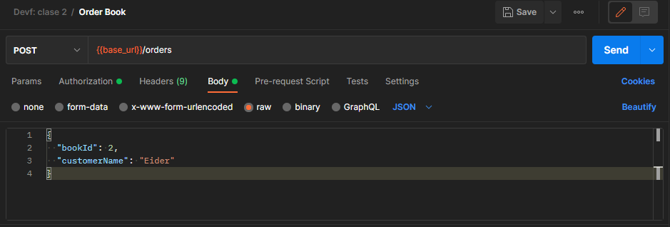
POST request
Notes:
Mostrar : que pasa cuando pedimos el libro 2

Slide 58
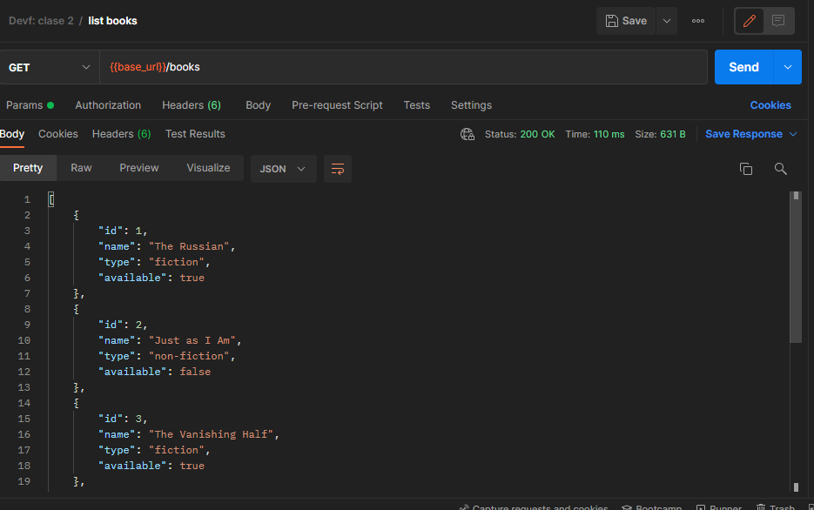
POST request
Notes:
Mostrar : out of stock

Slide 59
PATCH request
EiderDiaz/introduction-to-postman-course
Notes:
Mostrar :

Slide 60
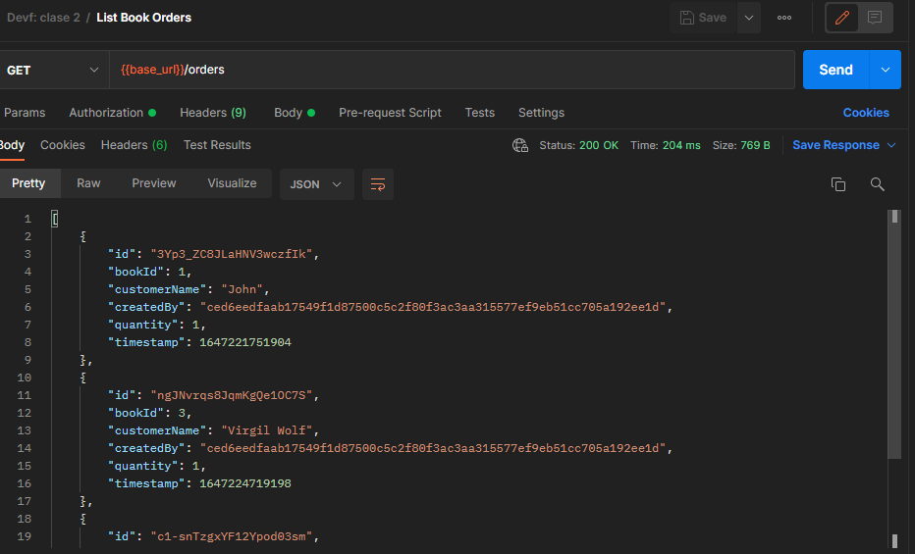
PATCH request
Notes:
Mostrar : listado de las orders que hice con POST

Slide 61
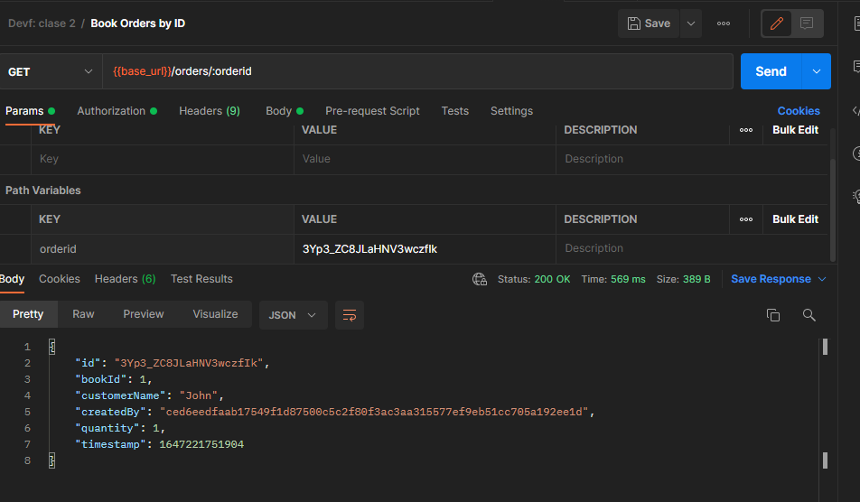
PATCH request
Notes:
Mostrar : obtener la orden que quiero modificar

Slide 62
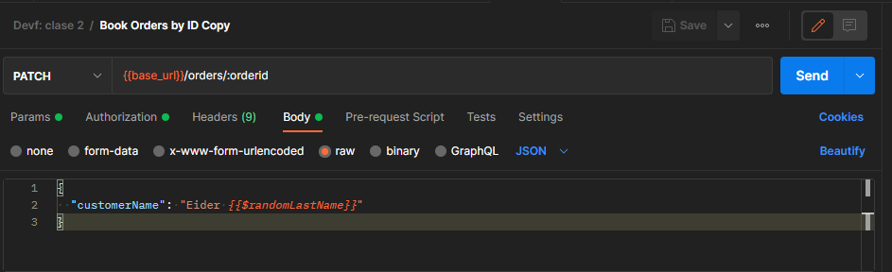
PATCH request
Notes:
Mostrar : obtener la orden que quiero modificar

Slide 63

PATCH request
Notes:
Mostrar : obtener todas las ordenes y mostrar la modificada

Slide 64
DELETE request
EiderDiaz/introduction-to-postman-course
Notes:
Mostrar :

Slide 65
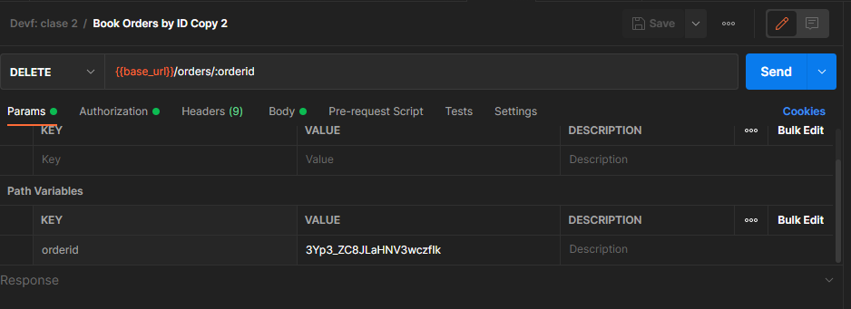
DELETE request
Notes:
Mostrar : hacer un duplcado de PATCH y solo cambiar el metodo por DELETE

Slide 66
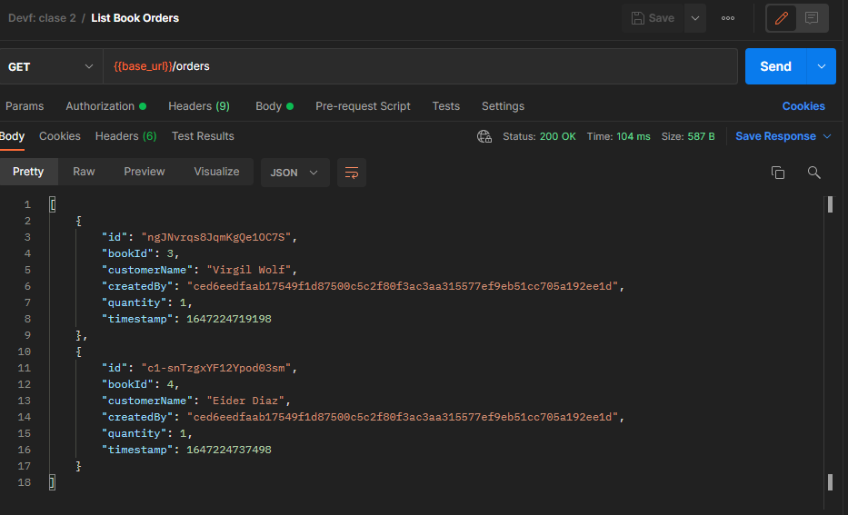
DELETE request
Notes:
Mostrar : la orden fue borrada, antes teniamos 3 y ahora 2

Slide 67
Recap Hands-on Postman 🔥
GET: fetch data from app
POST: insert new data to app
PUT: update data of APP
DELETE: delete app data

